Slide 1
La gestione della memoria
Pietro Antonio Caruso 3I
04/03/2026

Slide 2
Sommario
MEMORIE
Memoria centrale
Tipi di memoria
Caricamento del programma
ASSEGNAZIONE DEGLI INDIRIZZI
Indirizzi
Rilocazione statica
Rilocazione dinamica
LINKING E BINDING
LOADING
OTTIMIZZARE L’UTILIZZO DI UNA MEMORIA
TECNICHE DI ALLOCAZIONE DELLA MEMORIA CENTRALE
PARTIZIONAMENTO
Schema a partizione fissa
Frammentazione interna
Frammentazione esterna
Schema a partizione variabile o dinamico

Slide 3
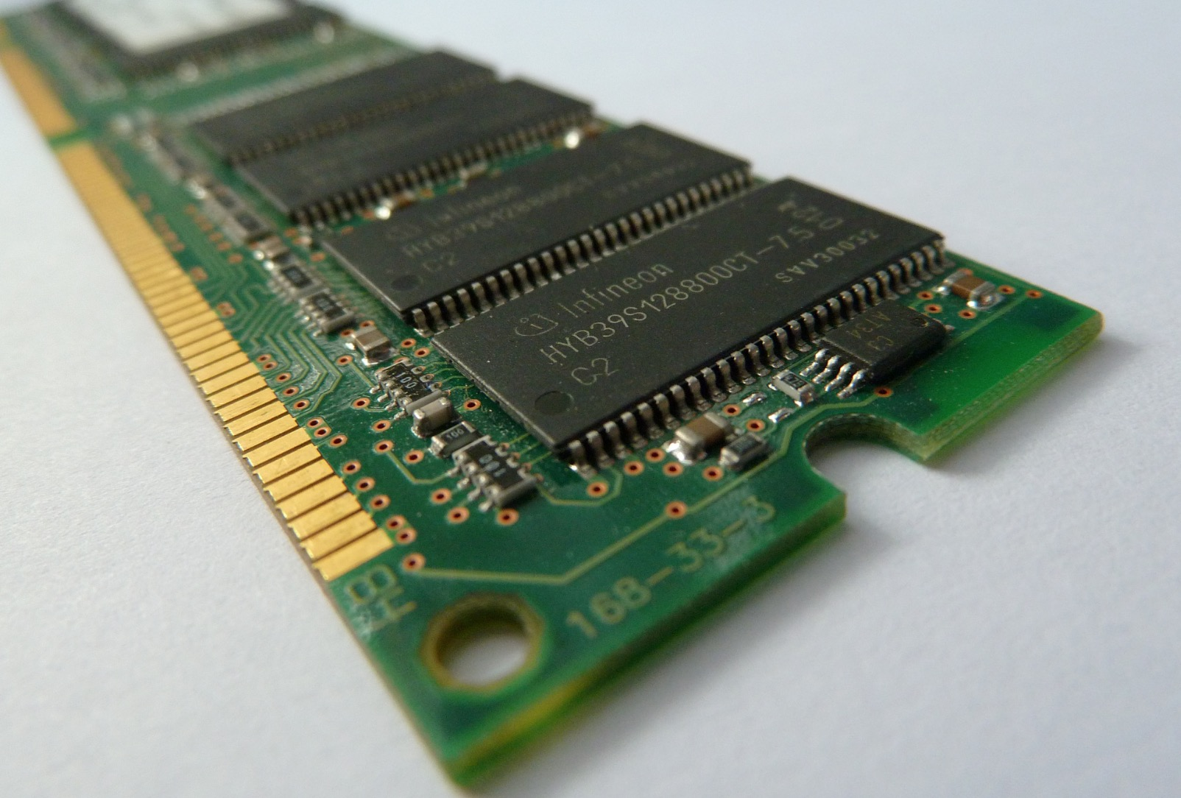
MEMORIE: La memoria centrale
RAM
Gigabyte
Limitata
SO:
RAM infinita → HDD
Memory manager
Ampio vettore di parole di memoria
ognuna ha un indirizzo
CPU:
preleva:
istruzioni e dati
istruzione del program counter

Slide 4
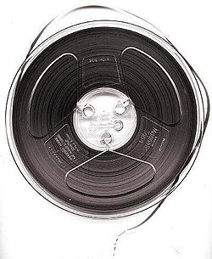
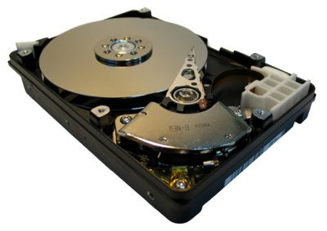
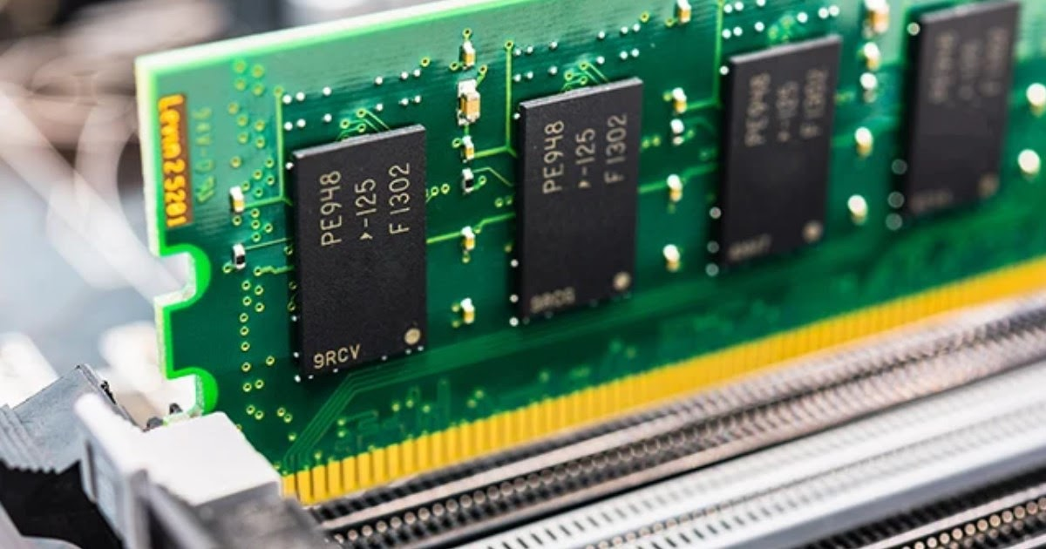
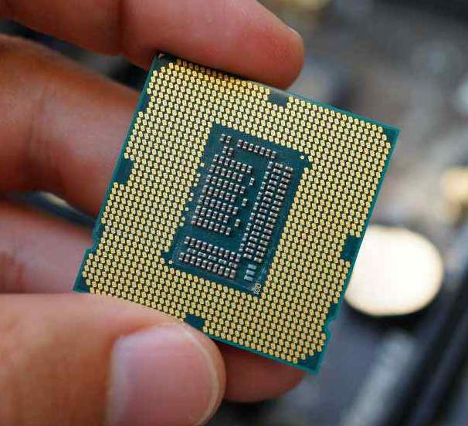
MEMORIE: Tipi di memoria
Classificati in base a:
velocità e capacità
Nastro
Disco
Memoria principale
Cache
Registri

Slide 5
MEMORIE: Caricamento del programma
Programmi in memoria centrale
Coda di entrata
Programma
Processi pronti

Slide 6
ASSEGNAZIONE DEGLI INDIRIZZI: Indirizzi
Generazione del file eseguibile
compilatore e linker
collegamenti tra istruzioni e indirizzi
assegnazione incompleta → Indirizzi logici
Memory manager (addres baiting)
caricati → Indirizzi fisici → in RAM

Slide 7
ASSEGNAZIONE DEGLI INDIRIZZI: Rilocazione statica
Indirizzi logici
Memoria fisica
0
1
2
3
a = 5
#100
#101
#102
#103
#104
#105
1° indirizzo
b = 7
somma
moltipl
--------
--------

Slide 8
ASSEGNAZIONE DEGLI INDIRIZZI: Rilocazione dinamica
Indirizzi logici
Memoria fisica
0
1
2
3
a = 5
--------
#234
#235
#236
#237
#238
#239
#240
b = 7
Registro base
somma
1° gruppo di celle
disponibili
moltipl
Registro limite
Max ind
--------
--------

Slide 9
LINKING E BINDING
Linking
Linguaggio macchina → librerie
Binding
Indirizzo logico → fisico:
compile time
load time (statica)
execution time (dinamica)

Slide 10
LOADING
Programma → RAM
Spazio sufficientemente grande
Dimensioni diverse
Frammentazione
Crea regioni libere → contenere il programma
SO → compatta la RAM

Slide 11
OTTIMIZZARE L’UTILIZZO DI UNA MEMORIA
Swapping
Caricamento dinamico
Overlay
Partizionamento

Slide 12
TECNICHE DI ALLOCAZIONE DELLA MEMORIA CENTRALE
Monoprogrammato:
Allocazione contigua:
- a partizione singola
Multiprogrammato:
Allocazione contigua:
- a partizioni fisse
- a partizioni dinamiche
Allocazione non contigua:
- paginazione
- segmentazione
- segmentazione con paginazione

Slide 13
PARTIZIONAMENTO:
Processo → partizione
La prima al SO
Dimensioni della partizione:
- Troppo piccole
frammentazione
- Troppo grandi
spreco
swapping
Schema a partizione fissa/variabile

Slide 14
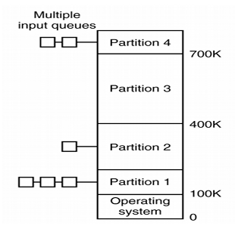
PARTIZIONAMENTO: Schema a partizione fissa
Partizione definita
Coda dei processi in base alle dimensioni
Due problemi:
- frammentazione interna
- frammentazione esterna

Slide 15
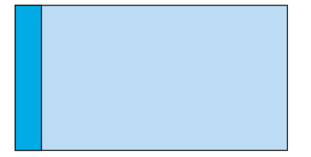
PARTIZIONAMENTO: Frammentazione interna
Ogni processo → una partizione
Piccolo job
Singola coda:
- job giuste dimensioni
- job grande

Slide 16
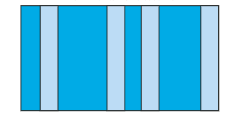
PARTIZIONAMENTO: Frammentazione esterna
Spazio suddiviso in piccole aree

Slide 17
PARTIZIONAMENTO: Schema a partizione variabile o dinamico
Modificare partizioni:
numero e dimensioni
Lavoro del SO complesso
Strategie risolutive:
first-fit
next-fit
best-fit
worst-fit

Slide 18
Grazie per l’attenzione
Pietro Antonio Caruso 3I

